Slide 1
Волонтёрское движение «ПИК»
Автор проекта: Никита Васильев
Г. Кировск, 2020.

Slide 2

Волонтёрские движения города Кировска
Волонтёрское движение при молодёжном совете объединённой профсоюзной организации «Фосагро-Апатит»
Волонтёрское движение при муниципальной автономной организации дополнительного образования
«Центр детского творчества «Хибины» города Кировска»
Добровольная народная дружина города Кировска
Волонтёрского движения, посвящённого подготовке и реализации инициатив по событийному направлению, в Кировске нет.

Slide 3
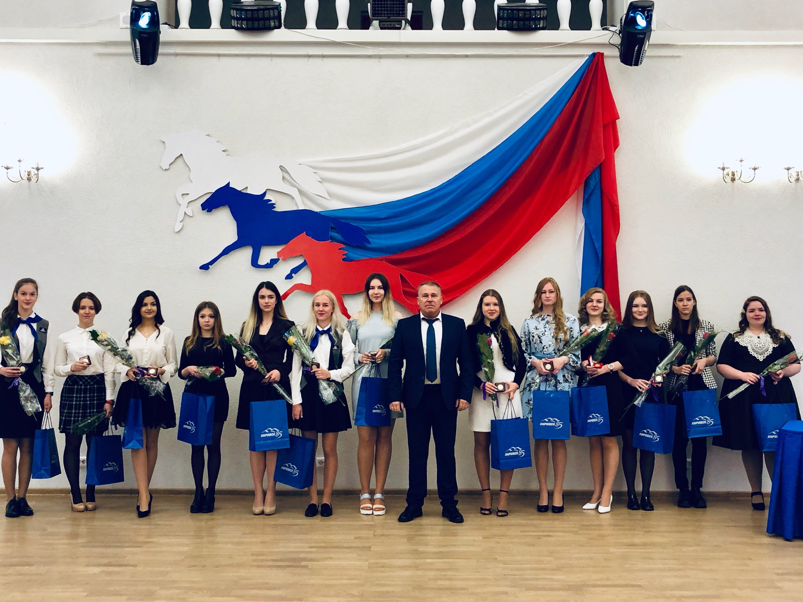
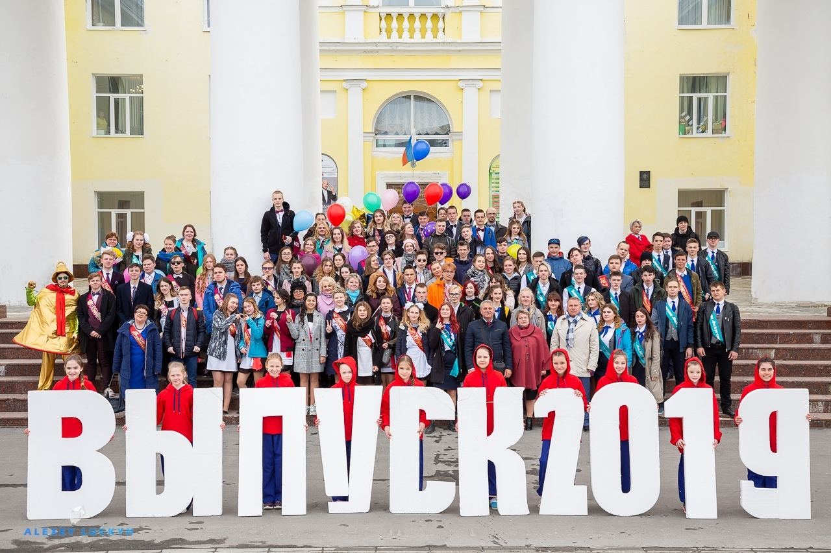
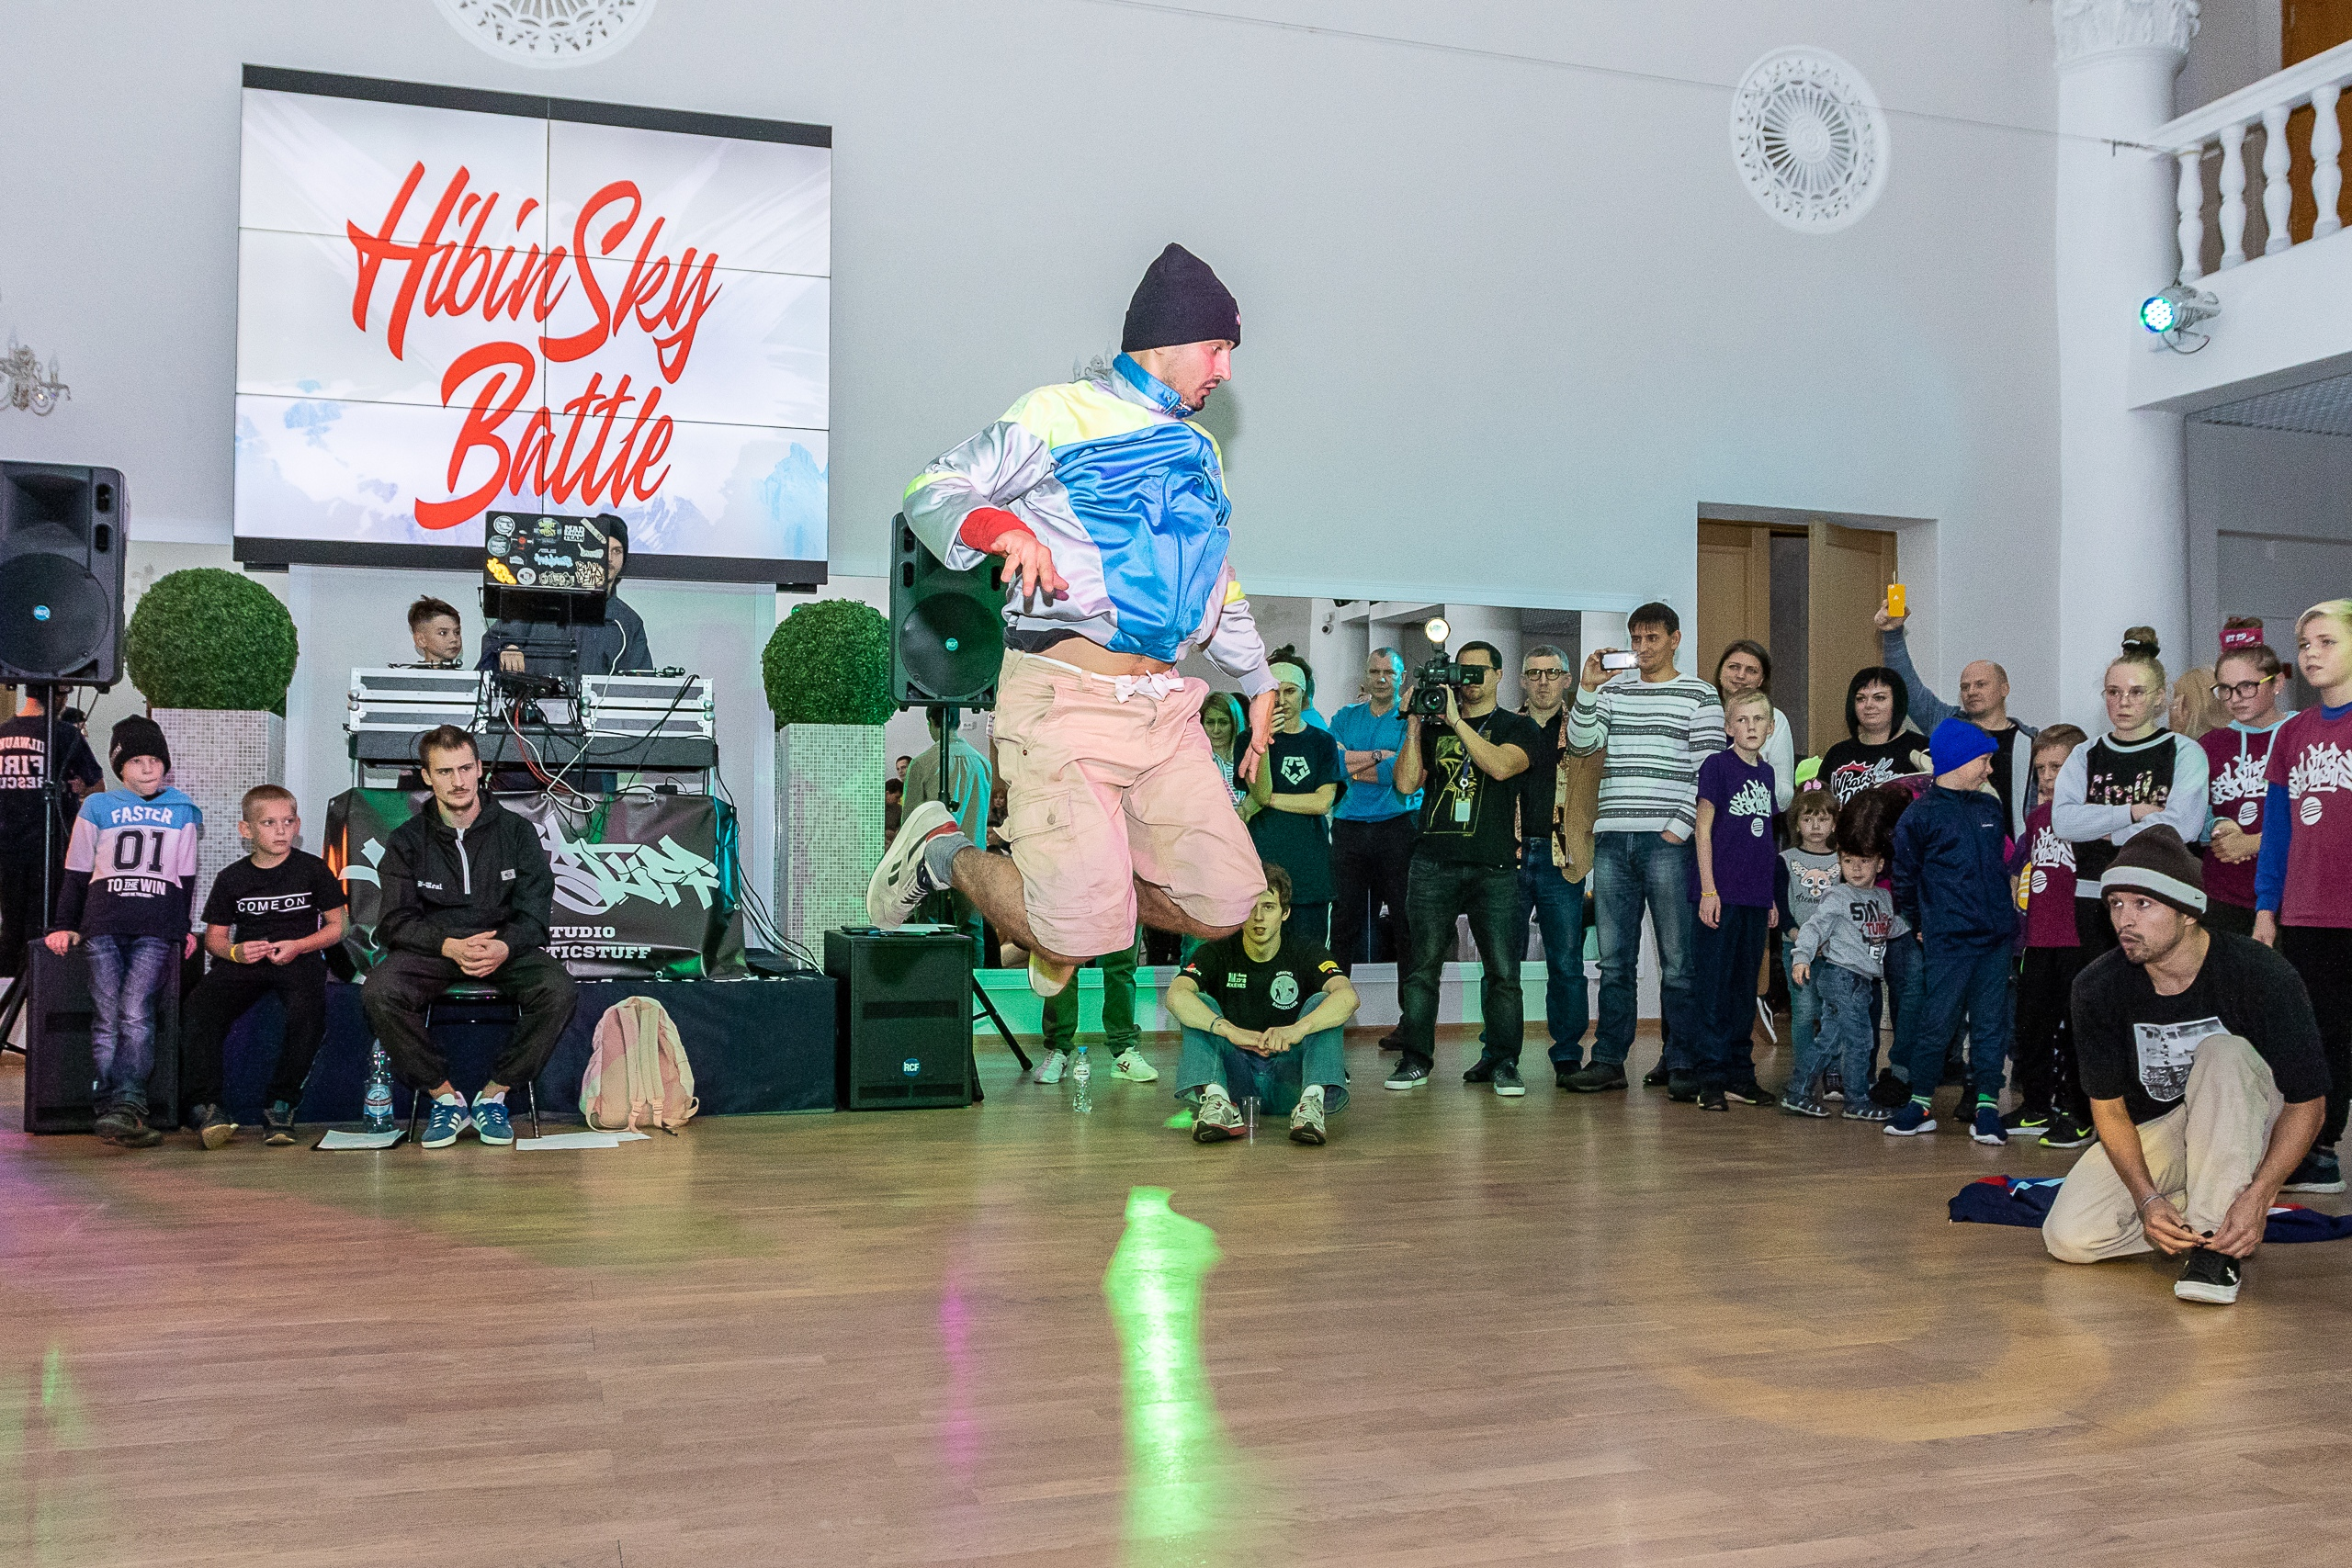
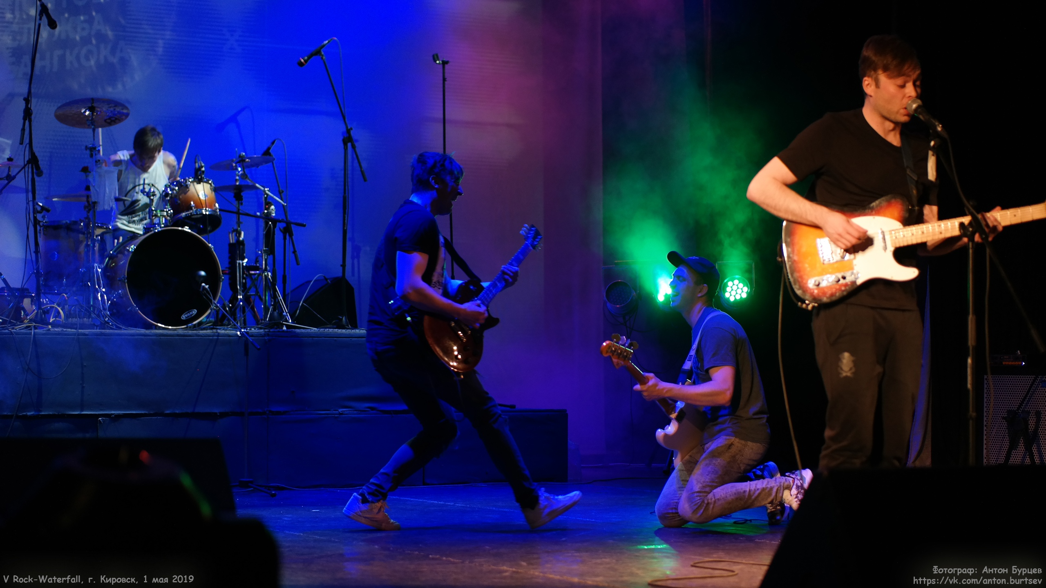
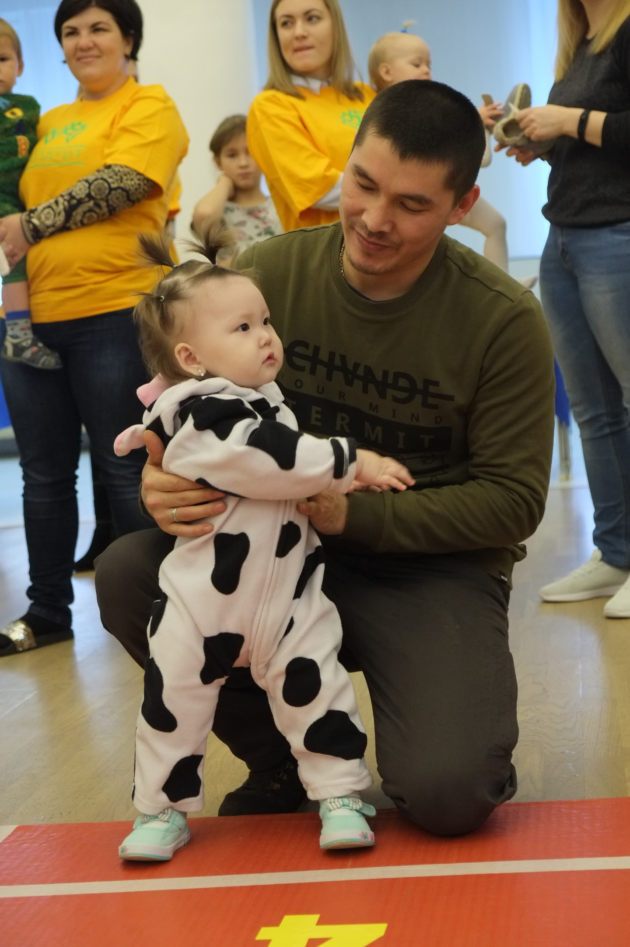
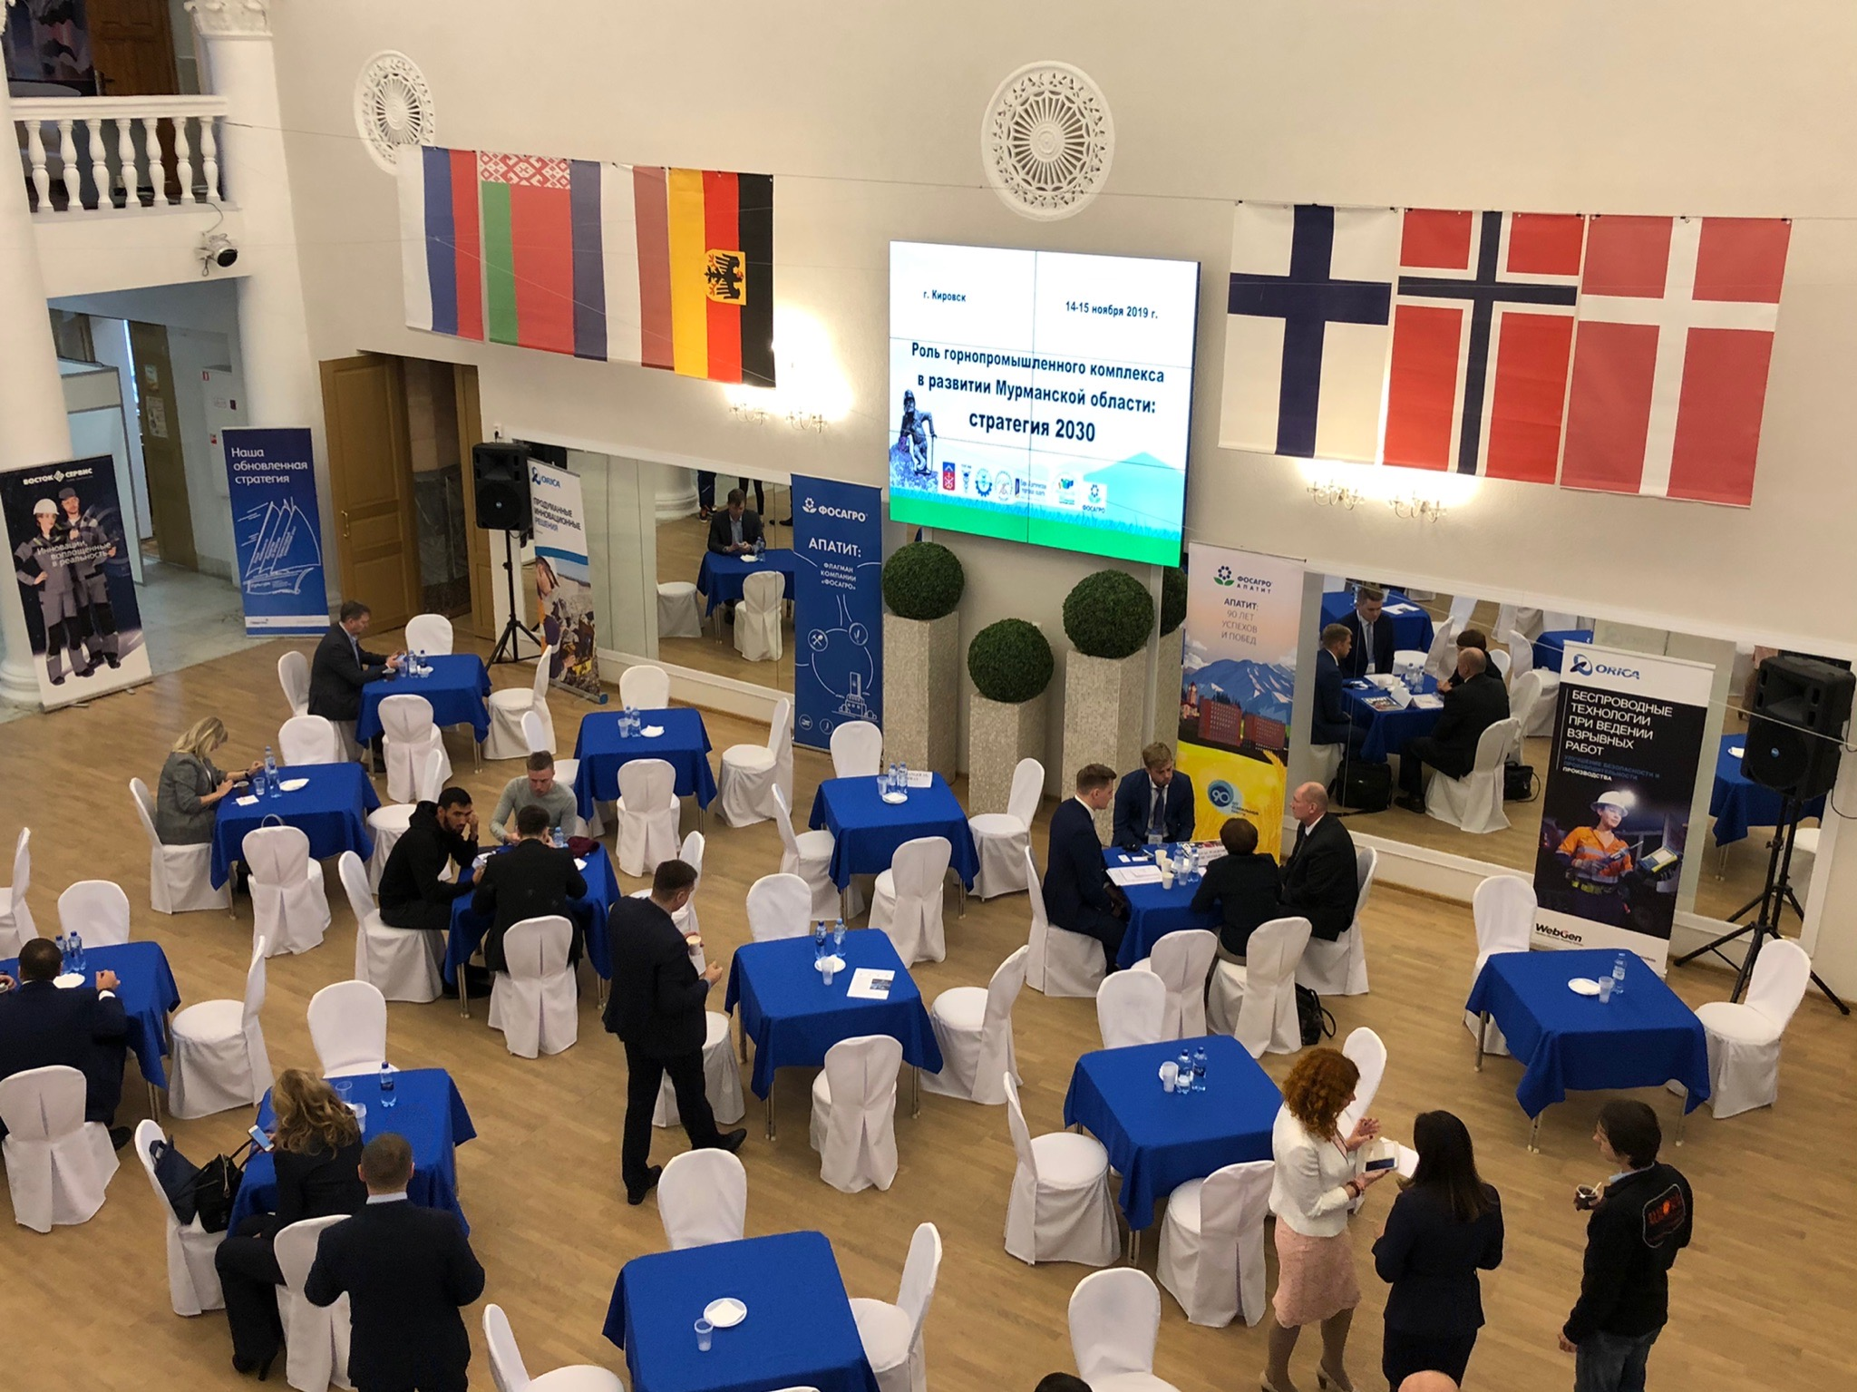
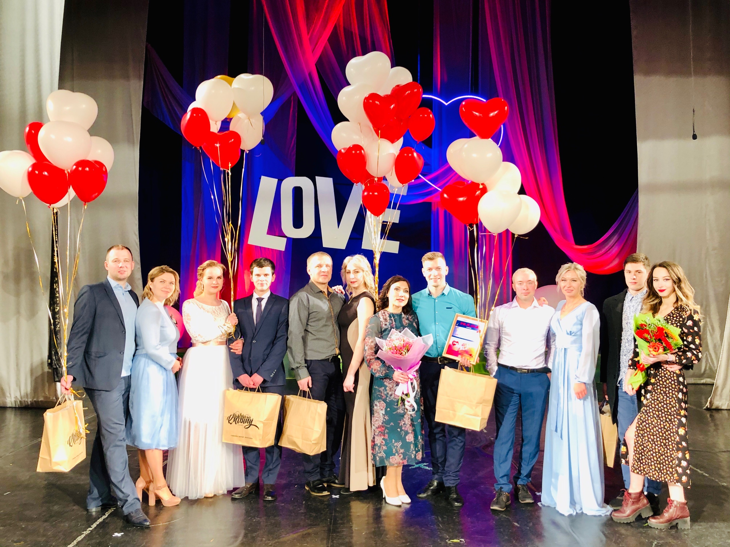
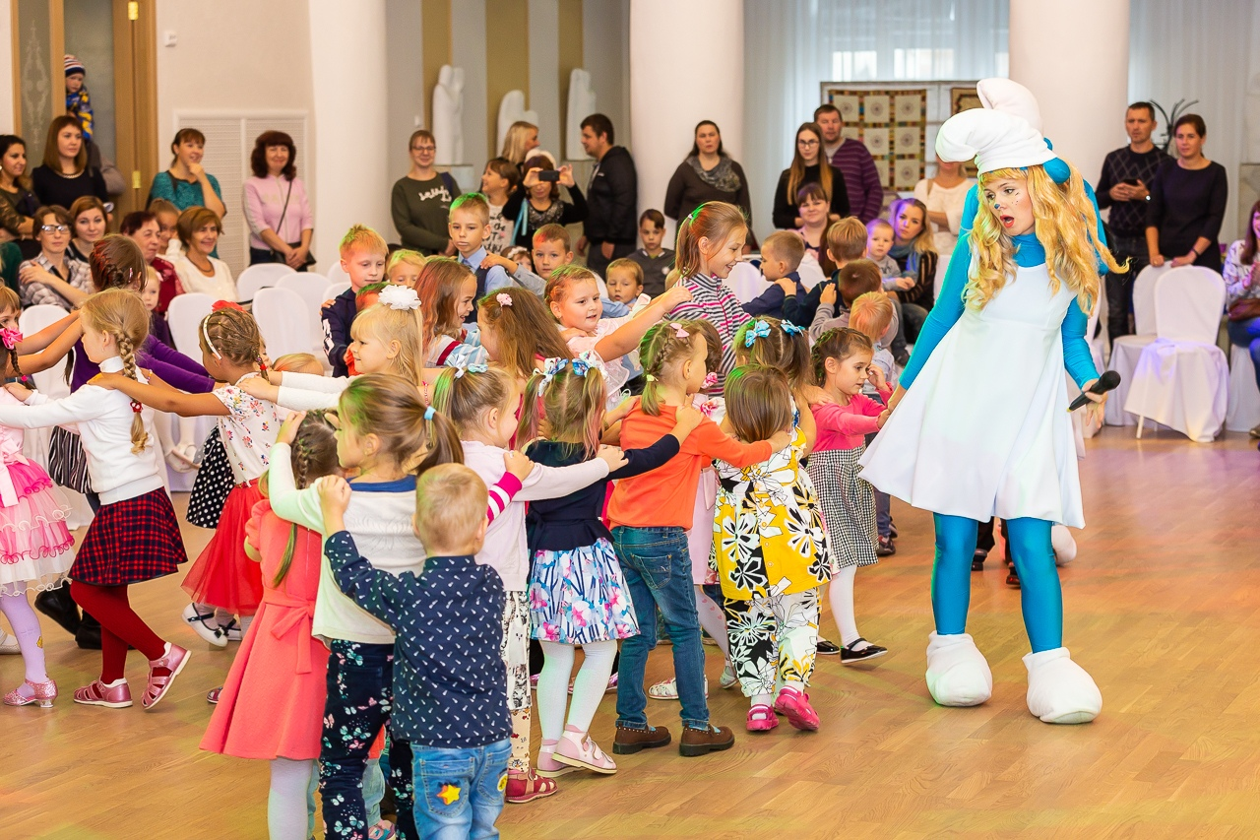
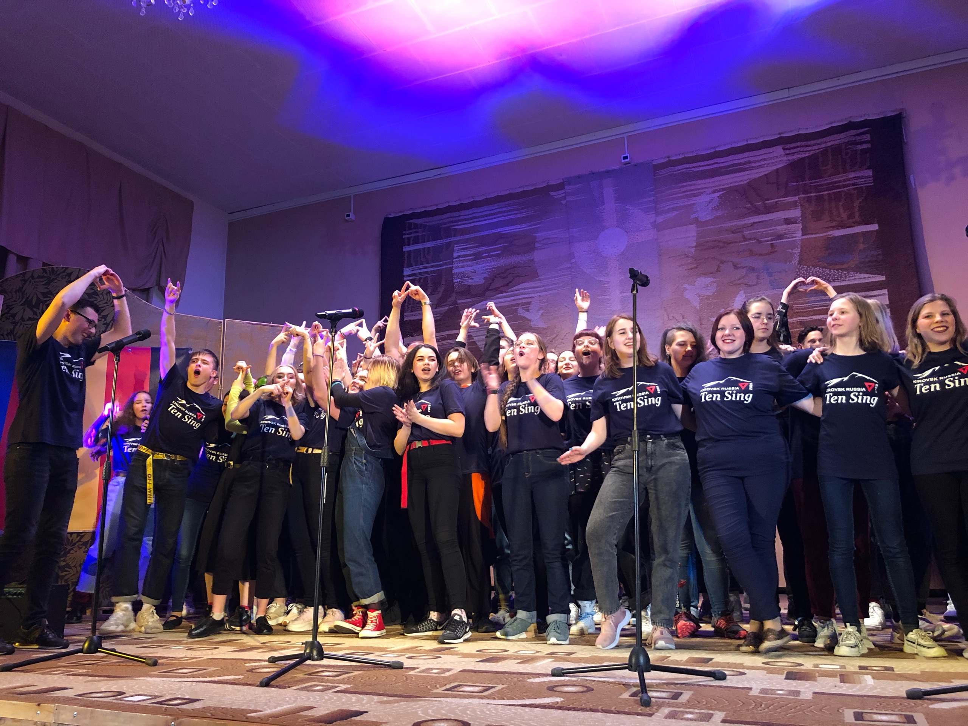
Кировский городской Дворец Культуры имеет богатый опыт работы по событийным международным и областным проектам, значимым городским праздникам, мероприятиям для сторонних организаций и давно является точкой притяжения творческой молодёжи.

Slide 4
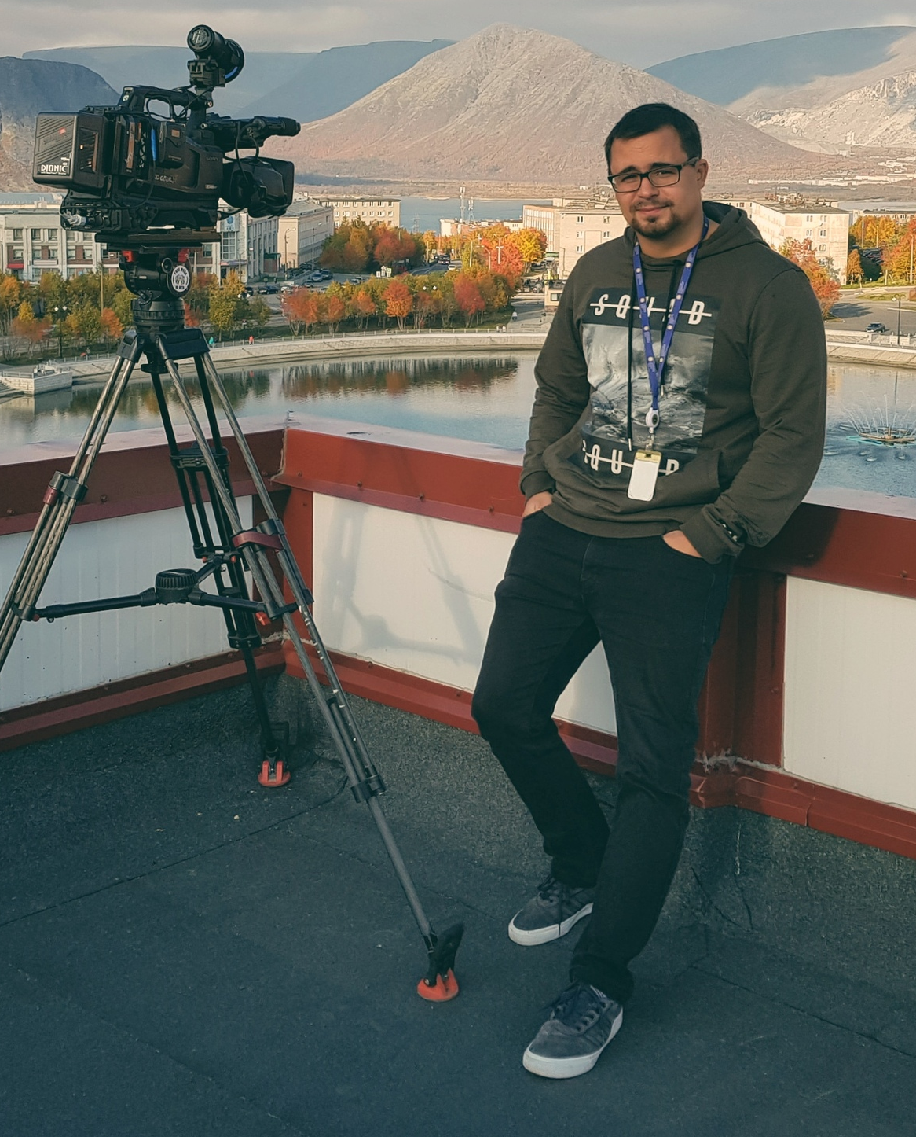
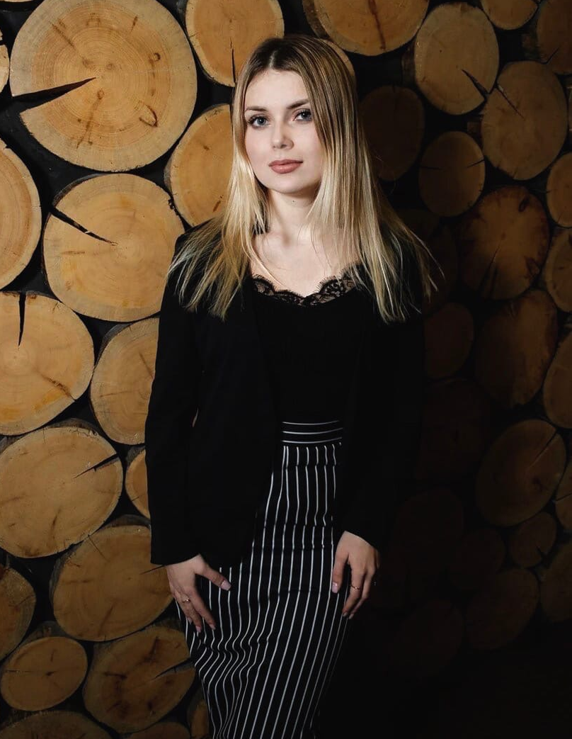
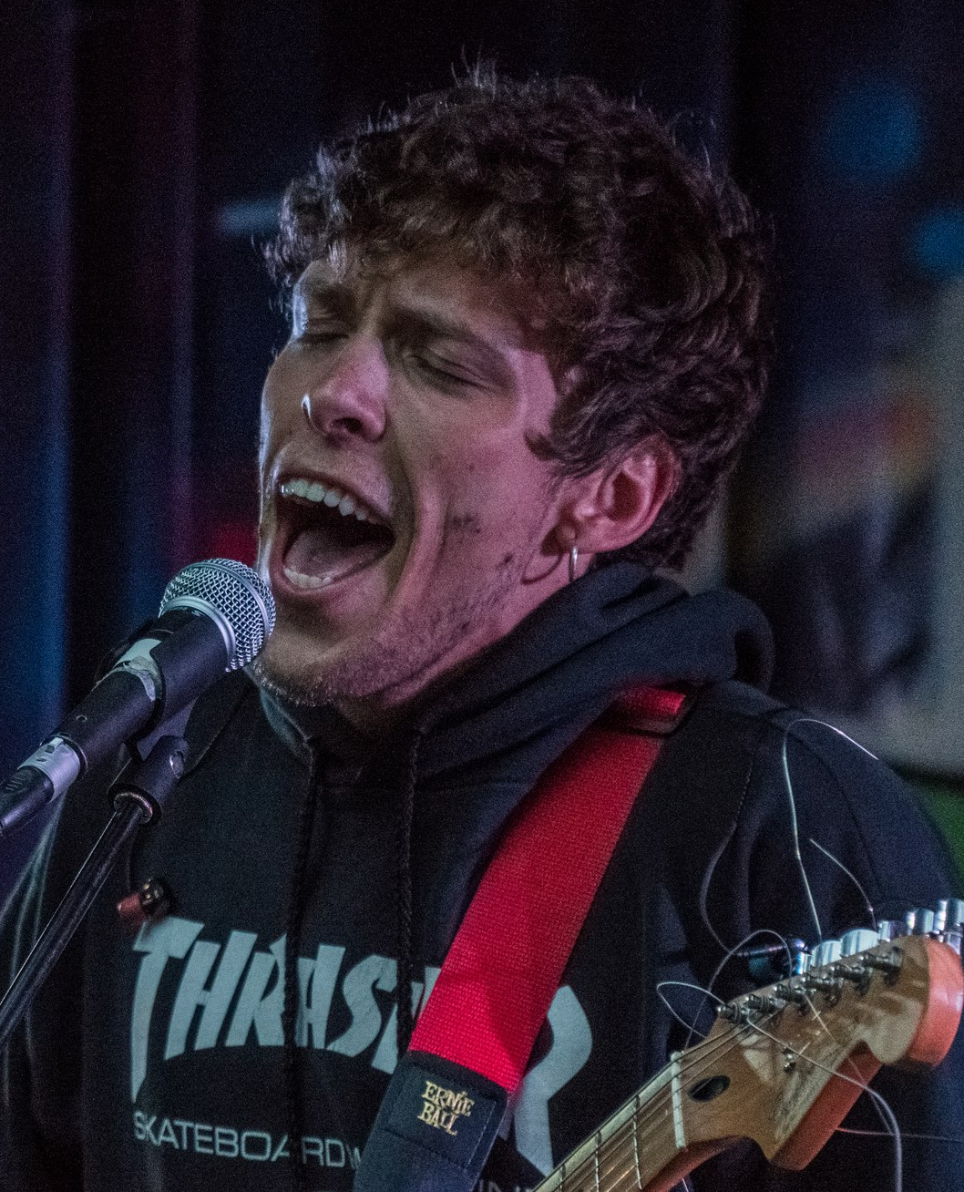
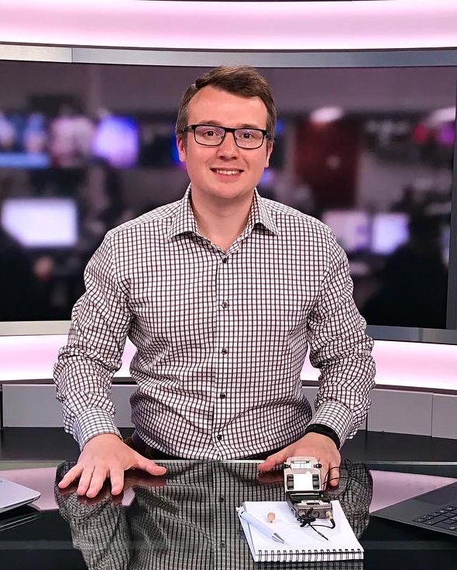
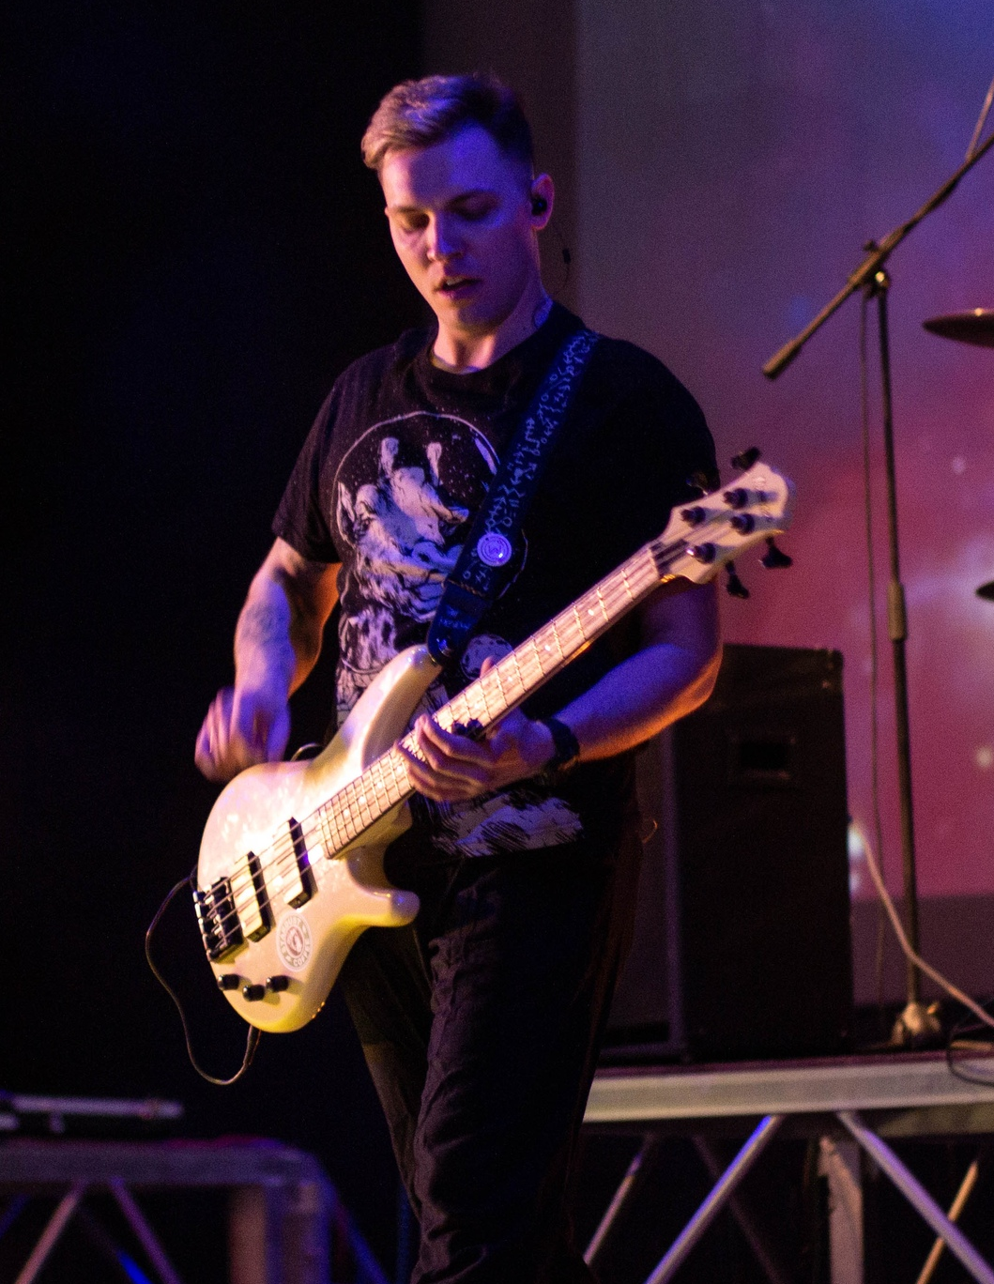
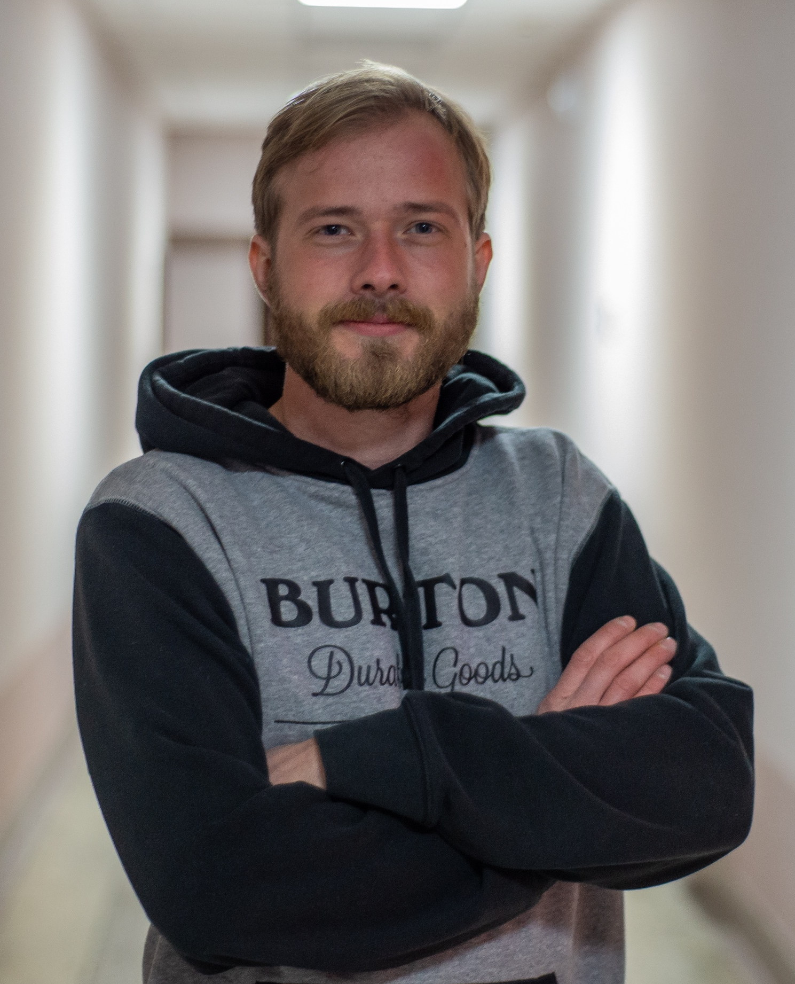
Сильная сторона проекта заключается в его разработчиках, приглашённых спикерах и кураторах.
На фото: некоторые из спикеров проекта – Илья Максимов – оператор-постановщик «Народного Телевидения «Хибины» (сверху слева); Валерия Охапкина – организатор барных викторин «Kino-shot» и «Лига Индиго», организатор образовательных лекториев в рамках проекта «Тет-а-тет» (сверху по центру); Сергей Данилин – видеоинженер «Народного телевидения «Хибины», видеооператор Кировского городского Дворца Культуры, фронтмен рок-группы «Walking Hawking» (сверху справа); Антон Рассказов – корреспондент службы новостей «Народного телевидения «Хибины» (снизу слева); Федор Больстрем – спасатель МЧС, басист рок-группы «Walking Hawking», звукорежиссёр (снизу по центру); Никита Васильев – специалист отдела развития Кировского городского дворца культуры, event-менеджер кафе-бара «В своей тарелке» (г. Кировск), создатель Волонтёрского движения «Волли» при Молодёжном социальном центре г. Апатиты (2013 г. – наши дни).

Slide 5

Направления деятельности волонтёрского движения «ПИК»
Welcome- группа – работа с гостями/зрителями/выступающими;
Backstage-группа – работа на сцене, помощь техническим специалистам;
Creative-группа – ведущие, сценаристы, музыканты, блогеры и др.
Workforce-группа – организаторы, рекламщики, идейники и др.
При желании, волонтёр может выбрать несколько направлений (вплоть до 4-х).

Slide 6
Ключевой результат волонтёрского движения «ПИК»
Навыки экспертов
(теория + практика)
Локальный фактор
Профессиональные волонтёры и будущие партнёры

Slide 7
Волонтёры после обучения могут:
Продолжать вести волонтёрскую деятельность в Кировском ДК;
Создавать и организовывать свои мероприятия и проекты на базе КГДК, используя его ресурсы;
Создавать отдельные креативные сообщества единомышленников для организации мероприятий и проектов вне учреждения;
Помогать в обучении будущих составов штатных волонтёров движения «ПИК»;
Консультироваться у спикеров и кураторов проекта в текущей профессиональной деятельности.

Slide 8
Важные элементы вовлечения молодых людей в проекты городов Кировск и Апатиты:
Любой теоретический материал закрепляется практикой;
Дать возможность беспрепятственного пользования ресурсами организации и/или учреждения;
Локальность (простота примеров, генерирование идей на знакомые пространства);
«Мы готовим не волонтёров, а партнёров» - молодые люди быстрее готовы брать ответственность за важные процессы проекта, мероприятия;
Курирование и консультирование;
Атрибутика в качестве «Спасибо».

Slide 9
Волонтёрское движение «ПИК»
Спасибо за внимание!

